Slide 1
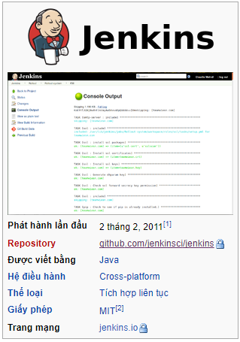
Giới thiệu về CI (tích hợp liên tục)

Slide 2
Tích hợp liên tục (CI) là gì ?
Tích hợp liên tục (CI) là phương pháp phát triển phần mềm đòi hỏi các thành viên trong nhóm tích hợp công việc thường xuyên. Mỗi ngày, các thành viên đều phải theo dõi và phát triển công việc của họ ít nhất 1 lần.
Việc này sẽ được một nhóm khác kiểm tra tự động, nhóm này sẽ tiền hành kiểm thử truy hồi để phát hiện lỗi nhanh nhất có thể. Cả nhóm thấy rằng phương pháp tiếp cận này giúp giảm bớt vấn đề về tích hợp hơn và cho phép phát triển phần mềm gắn kết nhanh hơn

Slide 3
Các đặc điểm thực tiễn của CI
Quản lý phiên bản (source control and version control ).
Tự động build bao gồm test.
Đôi ngũ phát triển thường xuyên chuyển (commit) source về nơi lưu trữ chính (mainline).
Mỗi khi code có thay đổi sẽ build lại (mainline) thông qua build server.
Báo lỗi cho người lập trình gây lỗi và quản lý dự án.
Phát hành phiên bản hoàn chỉnh cho khách hàng khi không còn lỗi.
Tự động phân phối phiên bản mới đến khách hàng.
Mọi người có thể nhìn thấy những gì đã xảy ra (thay đổi, lỗi…) để xem xét và giải quyết kịp thời.
Tuy nhiên, để triên khai hệ thống tích hợp liên tục, ta sẽ gặp những khó khăn như sau:
Cần thời gian thiết lập hệ thống ban đầu.
Đòi hỏi quản lý dự án, người lập trình, người kiểm định phải am hiểu mô hình phát triển phần mềm Agile, hệ thống tích hợp CI, cách sử dụng các công cụ hỗ trợ cho Agile và CI.
Chi phí thiết bị phần cứng (các server cho CI).

Slide 4
Lợi ích của Tích hợp liên tục
Để trả lời cho câu hỏi tại sao chúng ta phải sử dụng Hệ thống tích hợp liên tục, ta sẽ đưa ra vài lợi ích chính như sau
Giảm thiểu rủi ro do lỗi được phát hiện sớm.
Giảm thiểu sự lặp lại cho các quá trình
Tạo phần mềm có giá trị sử dụng sớm nhất có thể và sẳn sàng triển khai mọi lúc mọi nơi.
Cung cấp cái nhìn xuyên suốt tổng quan và cụ thể cho từng giai đoạn.
Nâng cao kỹ năng của đội ngũ nhân viên phát triển phần mềm.
Cải thiện chất lượng phần mềm

Slide 5
GIỚI THIỆU VỀ JENKINS
Là một ứng dụng web application mã nguồn mở (được cộng đồng phát triển theo giấy phép MIT) đóng vai trò máy chủ build & test của hệ thống tích hợp liên tục.
Jenkins được viết bằng Java nên Jenkins có thể kết hợp được với hầu hết các công cụ khác của hệ thống tích hợp liên tục với nhiều nền tảng khác nhau và đặc biệt là tảng
mobi application (android).
Tiền thân là Hudson được viết bởi Kosuke Kawaguchi tại Sun, kể từ khi Sun được mualại bởi Oracle vào năm 2010, một bộ phận phát triển Hudson đã tách ra phát triển riêngvà được đặt tên là Jenkins.
Được sử dụng rộng rãi và được phát triển cải tiến liên tục bởi cộng đồng mã nguồn mở
Đạt nhiều giải thưởng :InfoWorld Bossies Award, 2011 O'Reilly Open-Source Award, 2011ALM&SCM, SDTimes 100, 2010, 2011 ,GlassFish Community Innovation Award 2008, Duke'sChoice Award 2008
Được các tổ chức lớn tin dùng: Ebay,Apache, NASA,Boeing,Mozilla, Linked in,…

Slide 6
Đặc điểm
Dễ dàng cài đặt và sử dụng.
Đa nền tảng.
Hỗ trợ cho nhiều công nghệ phát triển phần mềm.
Được sử dụng rộng rãi.
Dễ mở rộng.
Dễ dàng liên kết với các công cụ khác của hệ thống tích hợp liên tục thông qua các plug in.
Miễn phí.

Slide 7
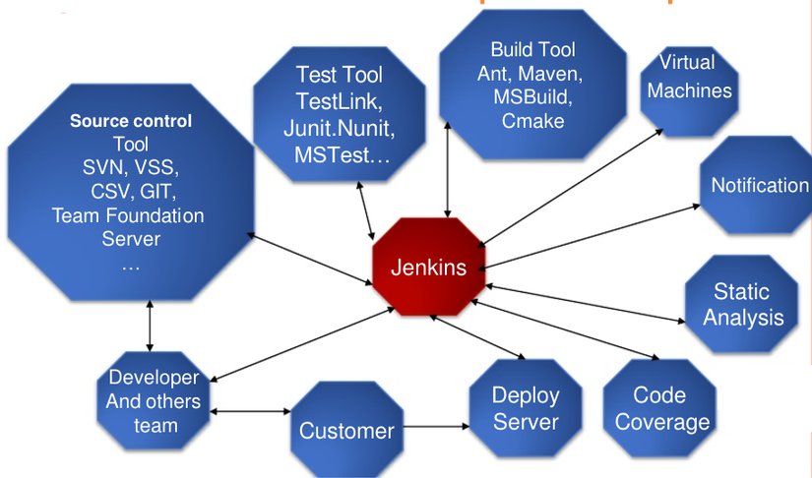
Quy trình hoạt động khép kín của Jenkins

Slide 8
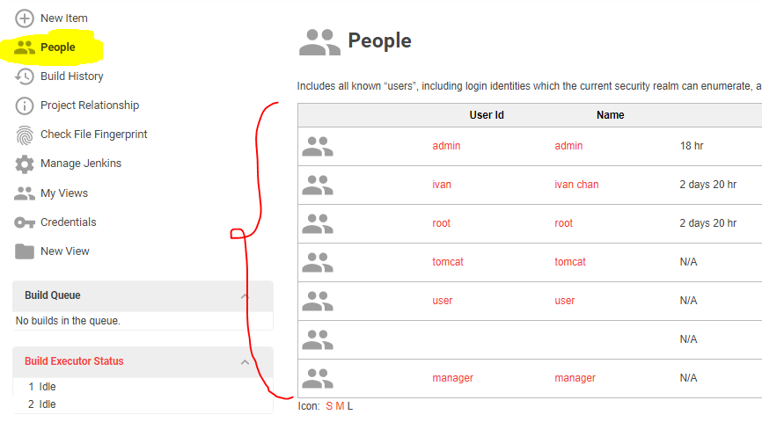
Hệ thống quản lý user trong Jenkins

Slide 9
Credential trong Jenkins là gì ?
Credential trong Jenkins là 1 khái niệm về các loại xác thực, trong Jenkins bao gồm các loại sau:
User/password
User/Private – Public
Gitlab API token
Secret file
Secret text
Certification

Slide 10
JOB trong Jenkins là gì ?
Job trong Jenkins là thành phần chính giúp Jenkins phục vụ người dung trong việc tự động hóa công việc tích hợp liên tục (CI)
Job liên kết với Git Repo và cho phép Build thực thi.
Job có thể lấy tham số ngoài từ user input.
Job có 1 hoặc nhiều Build

Slide 11
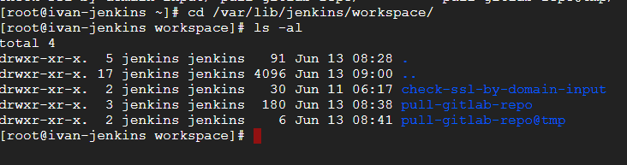
WorkSpace Jenkins là gì ?
Trong Jenkins, khi ta tạo 1 Job thì thư mục home của user Jenkins sẽ tạo 1 thư mục lấy tên là tên Job, mọi công việc Jenkins sẽ sử dụng đường dẫn này để làm việc.
Workspace có thể thay đổi theo đường dẫn tùy thích trong phần cấu hình Jenkins

Slide 12
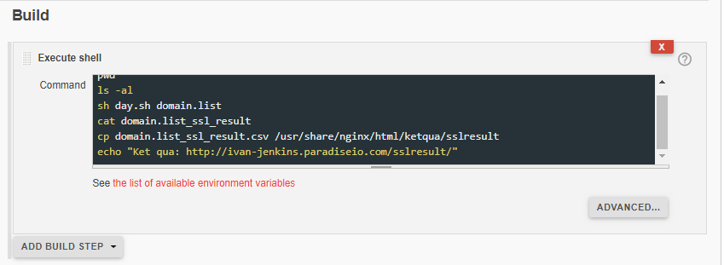
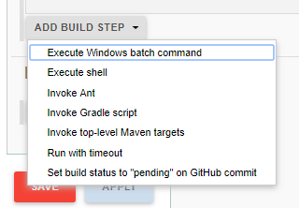
Build trong Jenkins
Trong 1 job có 1 build hoặc có thể nhiều build khác nhau.
Build type bao gồm các loại sau:

Slide 13
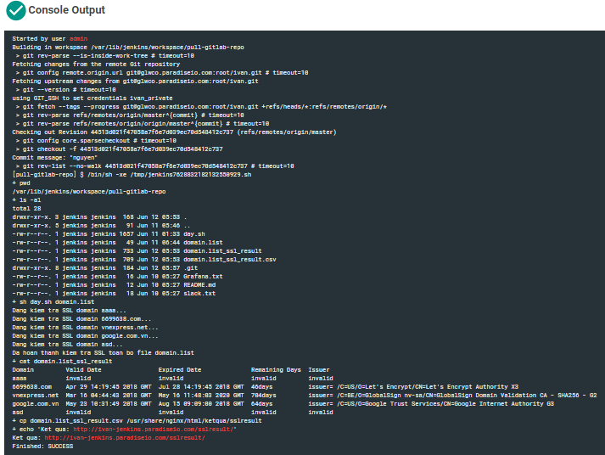
Debug sau khi build job
Sau khi build job, Jenkins sẽ có thông báo trạng thái build trong console output để người dung nắm được các kết quả trả về. Có 2 trạng thái Fail và Success

